Slide 1
Фото – отчет по воспитательной работе СОШ №60

Slide 2
МЕСЯЧНИК ПО ПРОФИЛАКТИКЕ ДЕТСКОГО ДТП «ЖОЛ ЭРЕЖЕСИН САКТАЙЛЫ!» С 04.09.18 по 29.09.18 ПО СОШ № 60

Slide 3
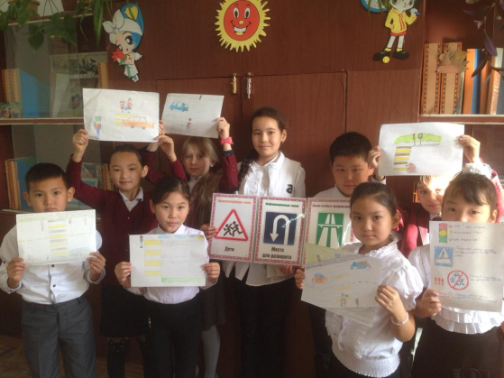
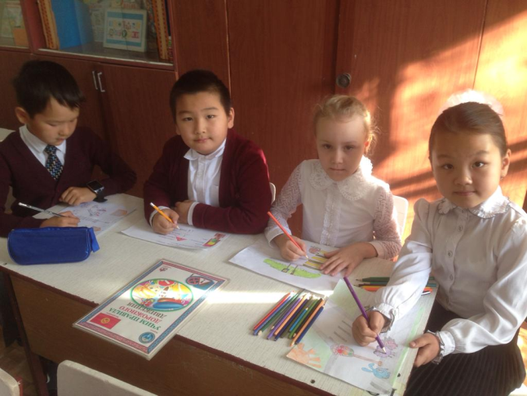
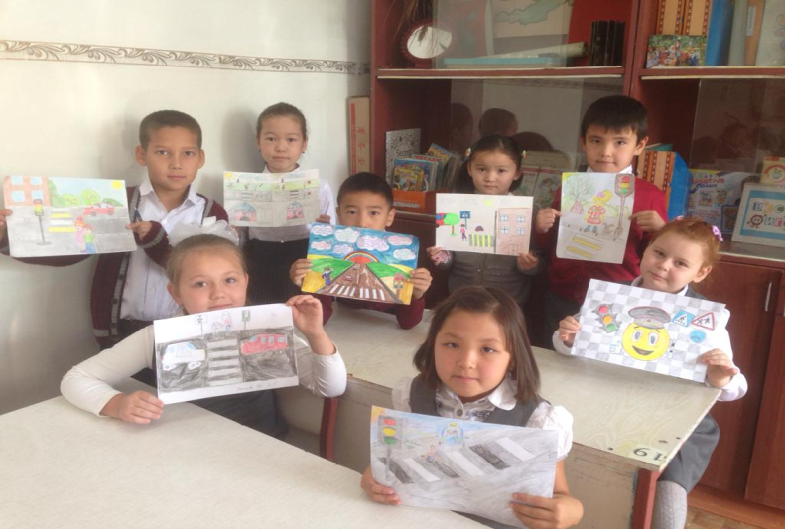
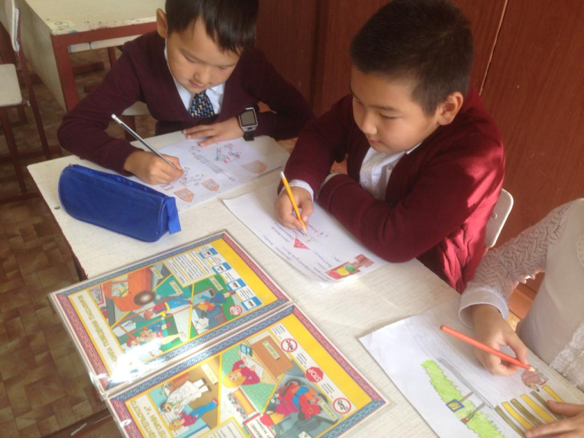

Slide 4
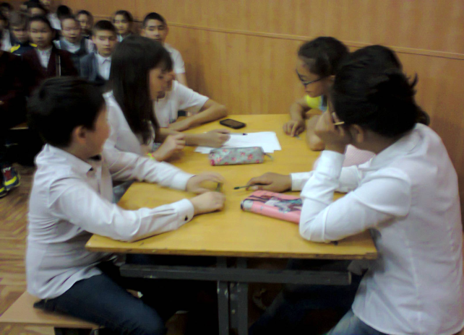
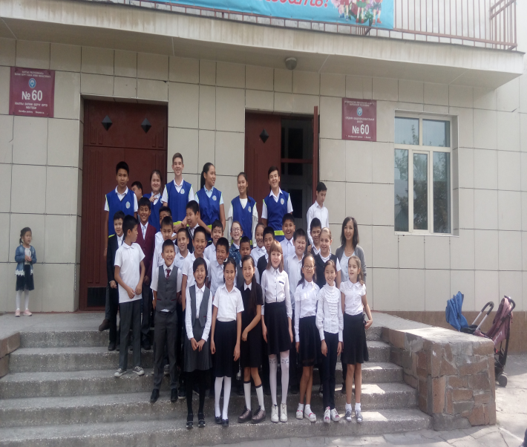
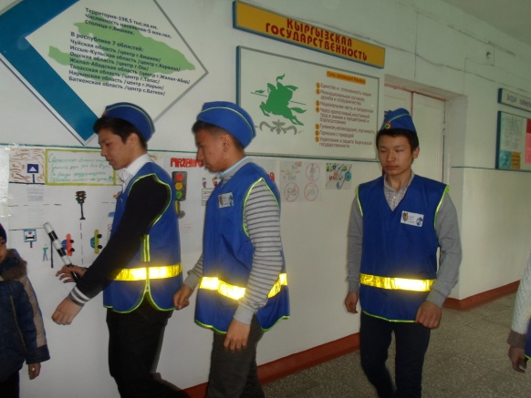

Slide 5
Отчет по проведению Дня пожилых людей

Slide 8
Концерт для наших бабушек

Slide 9
выступление Президента школы

Slide 11
Встреча с ветераном войны и труда

Slide 12
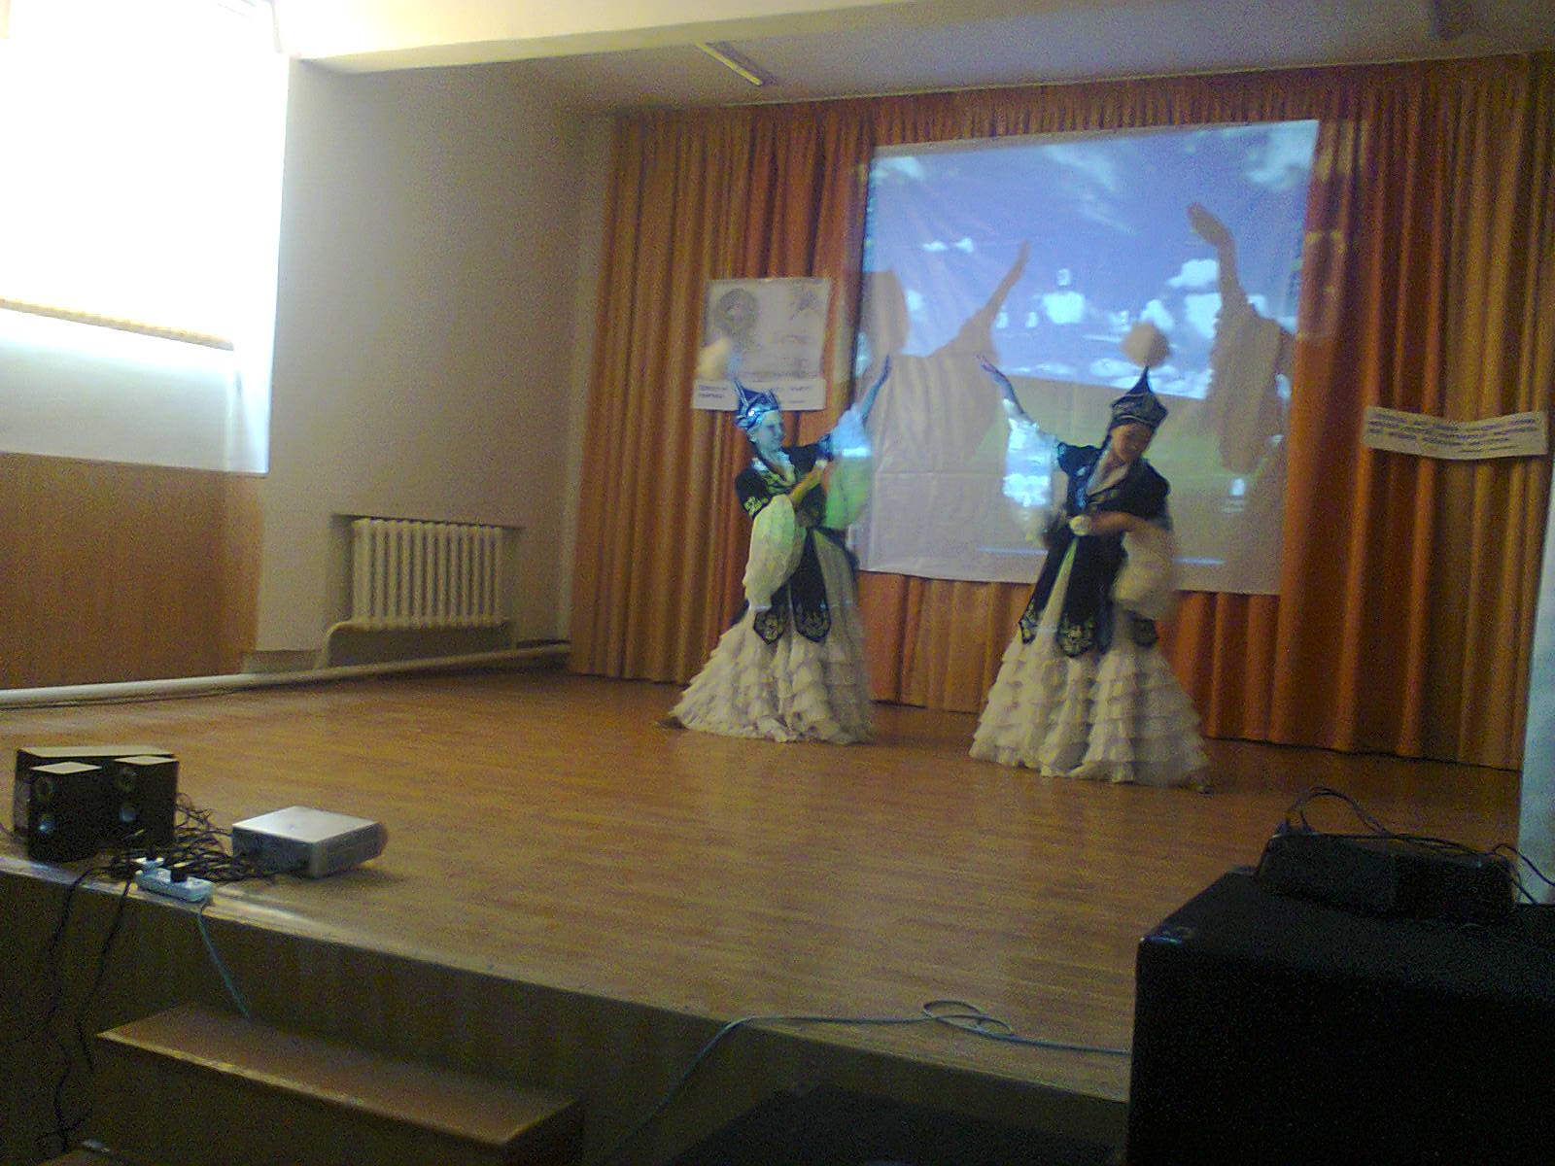

Slide 13
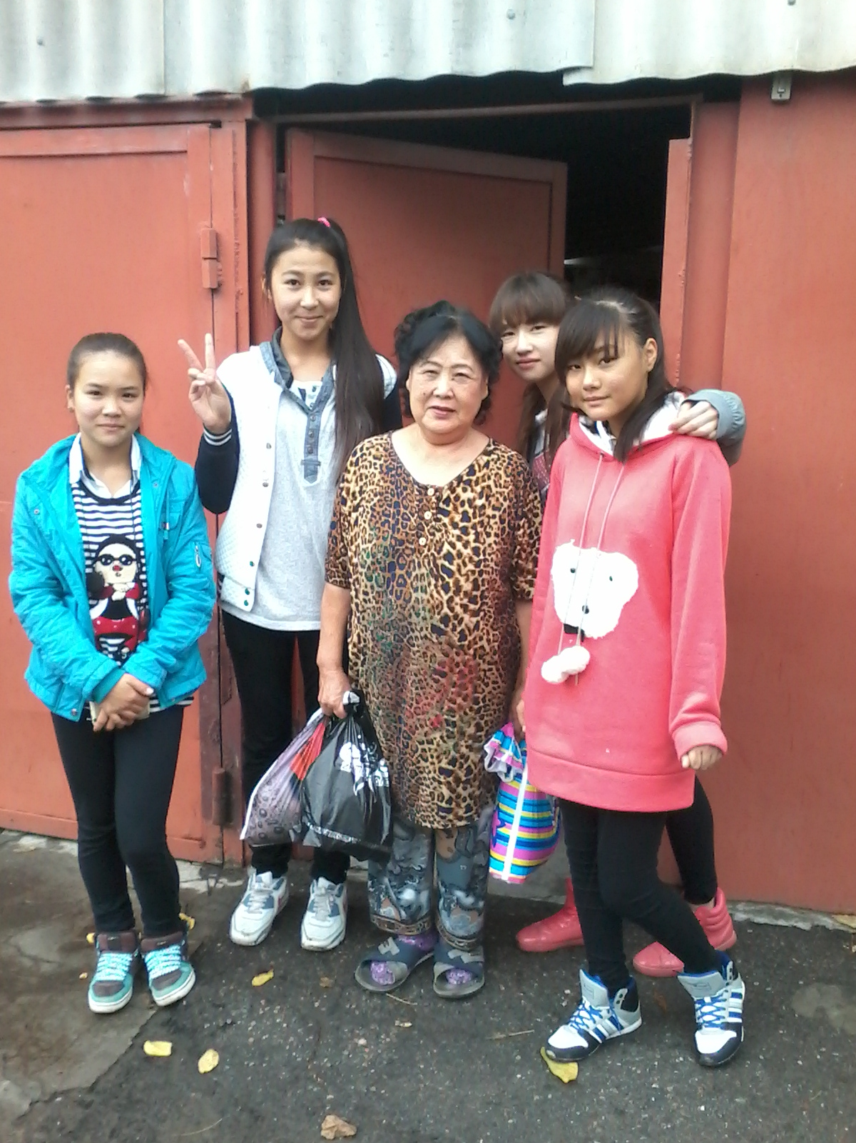

Slide 14
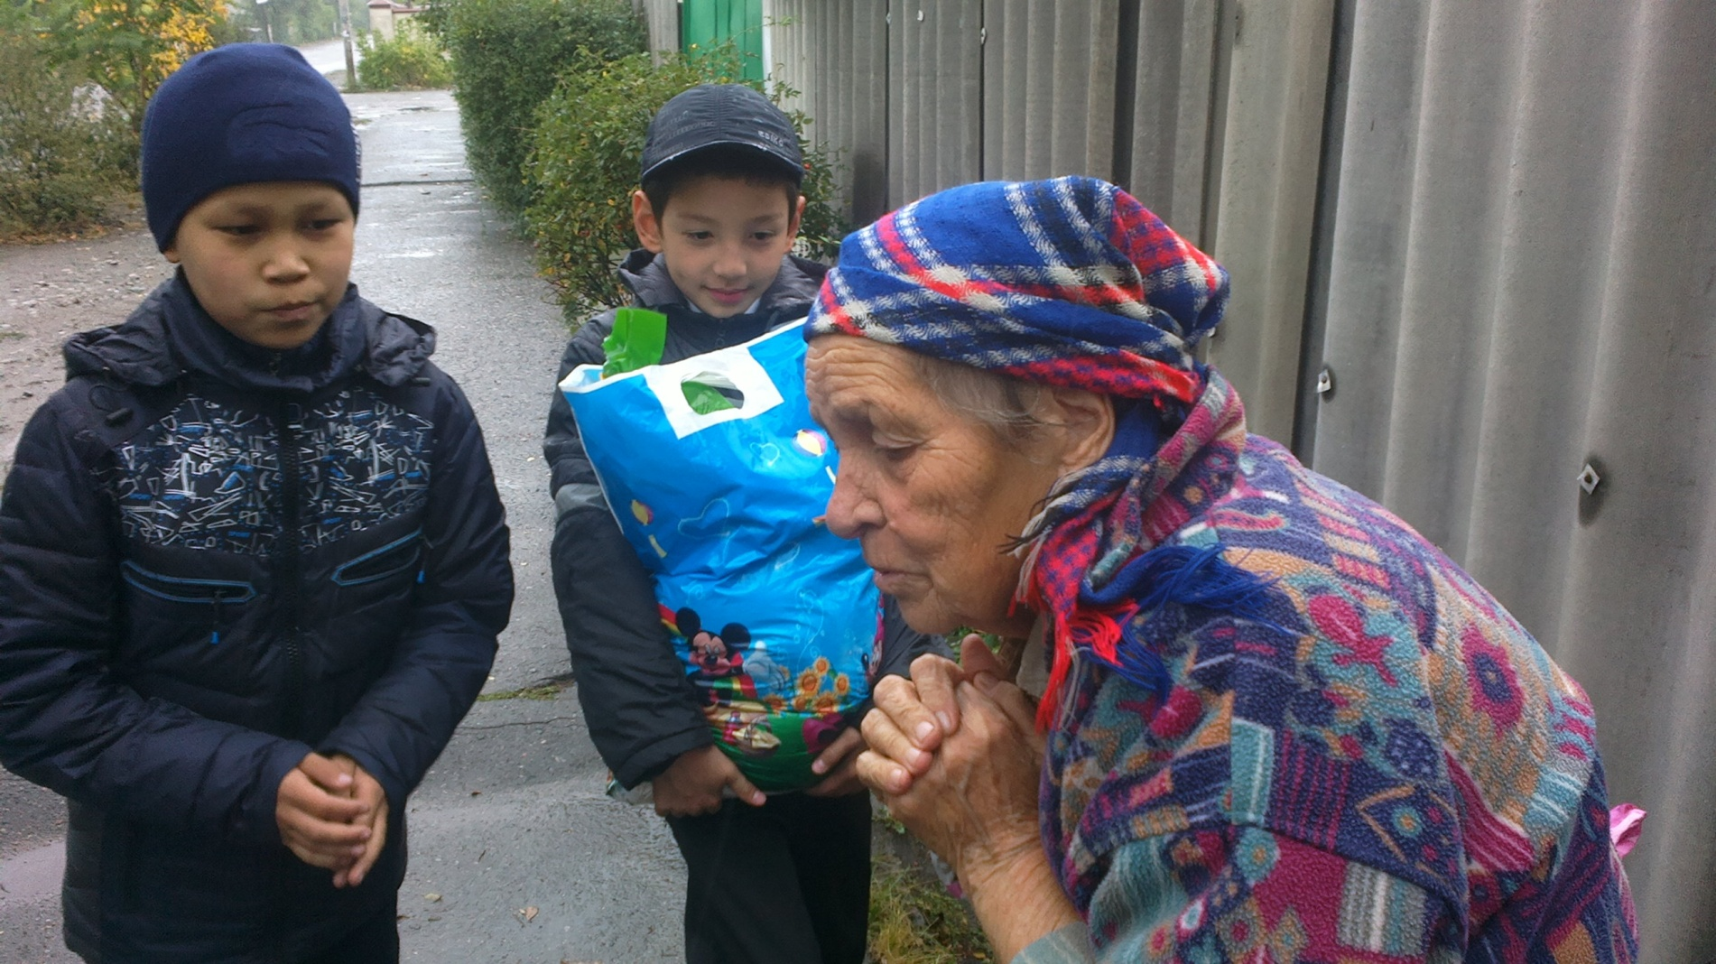

Slide 15
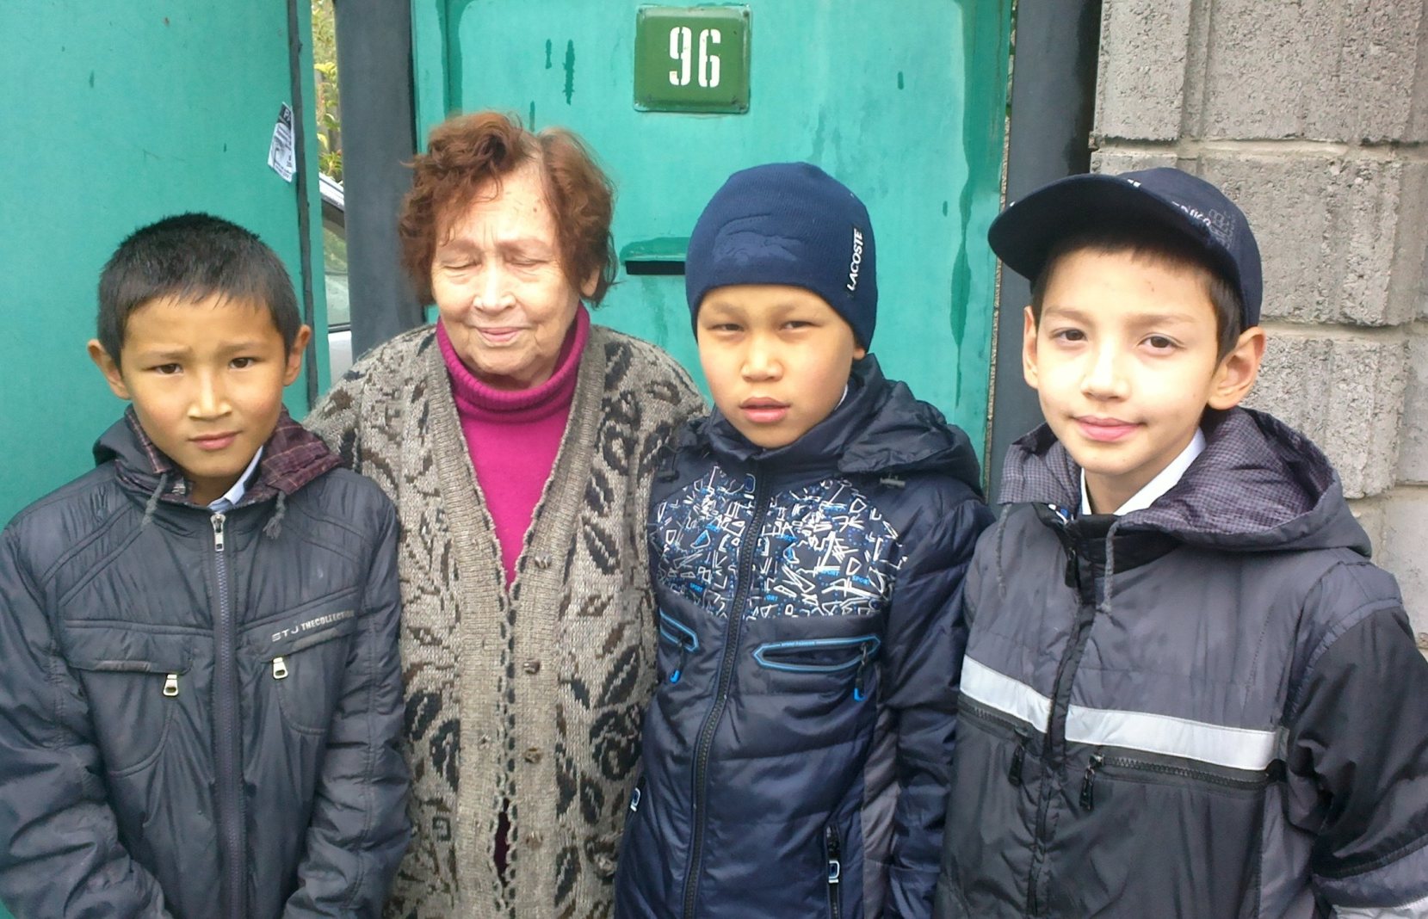

Slide 16
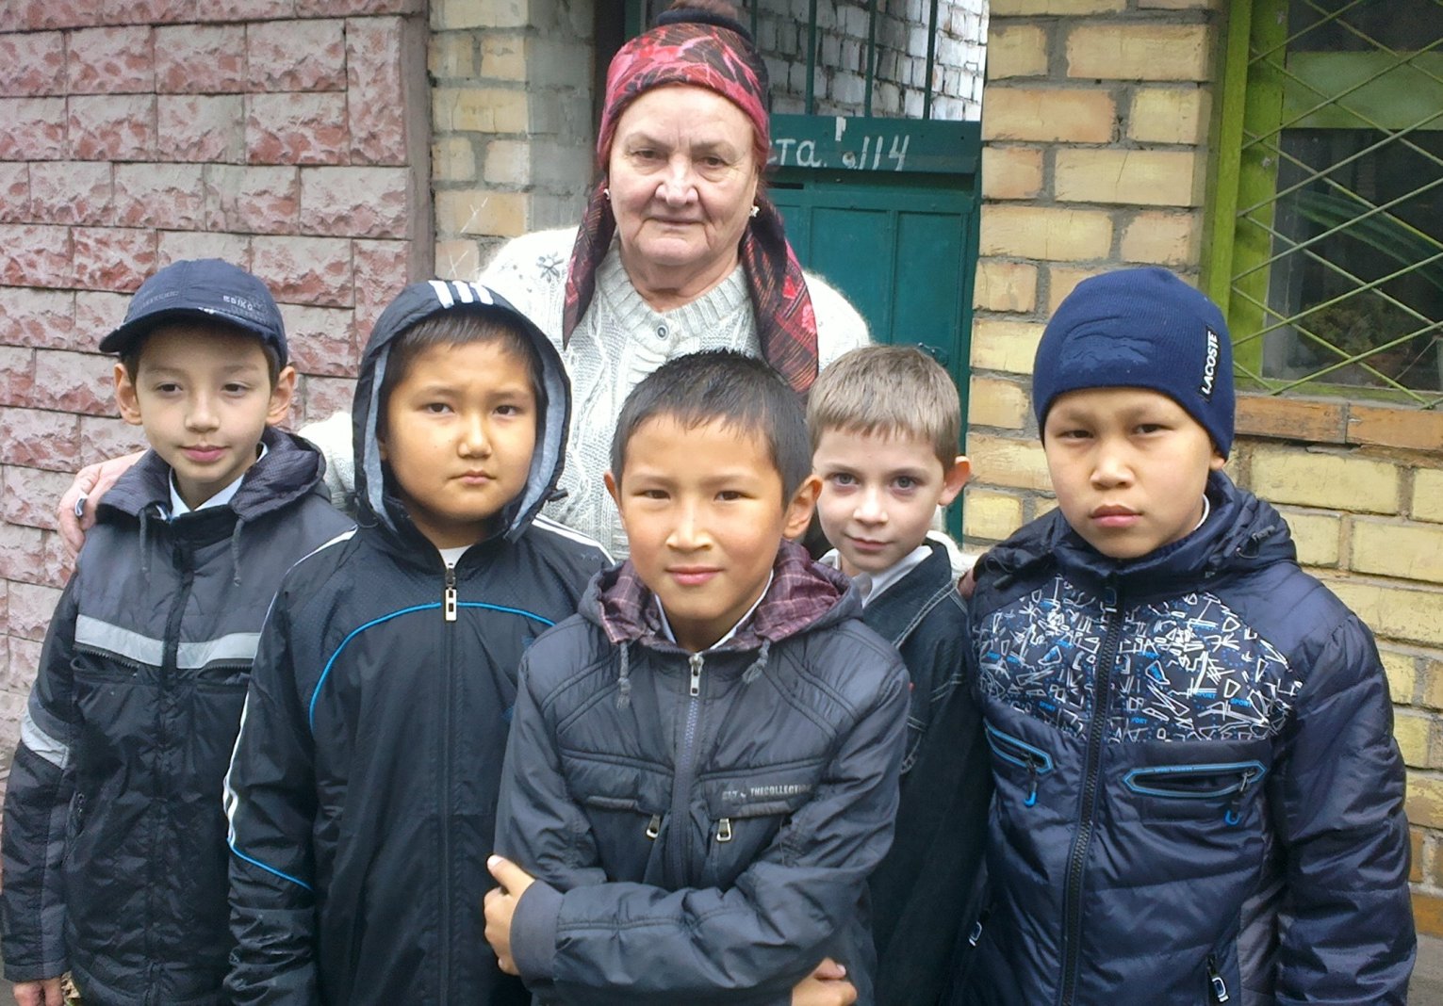

Slide 17
«Осенний бал»

Slide 18
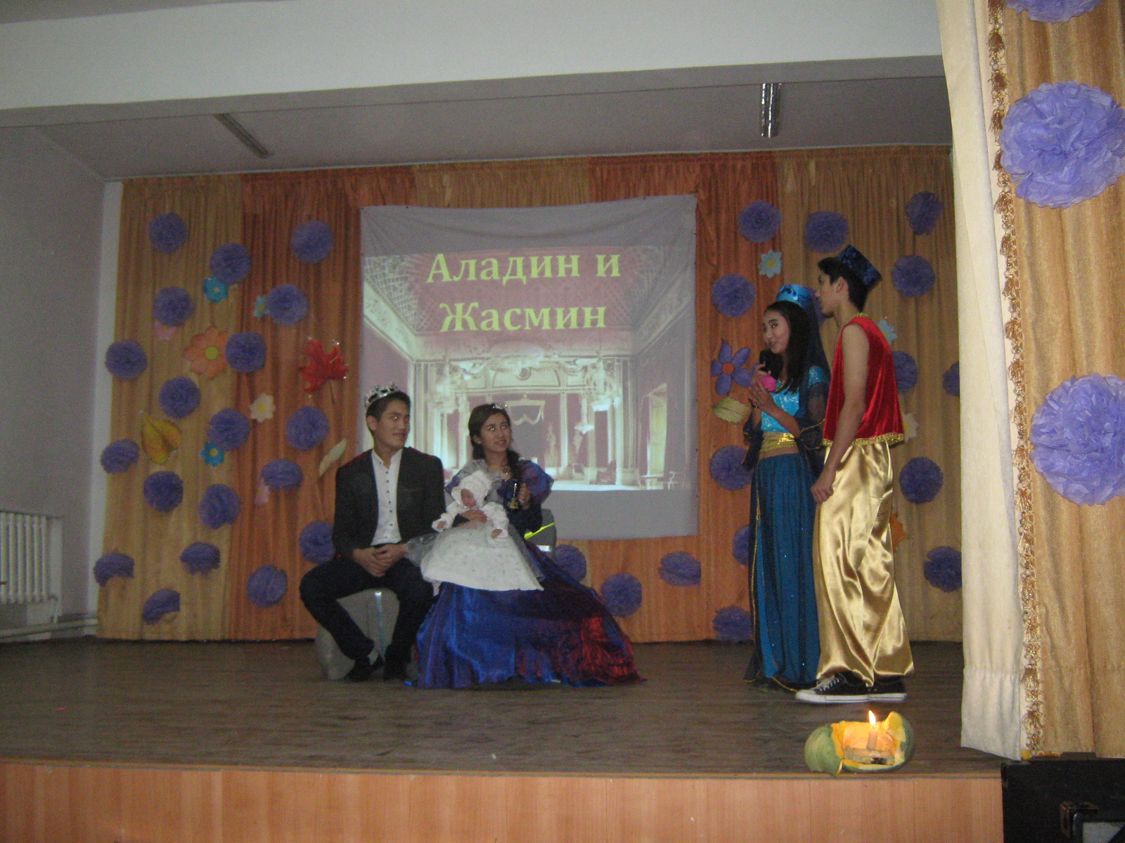
Встреча сказочных гостей

Slide 20
Визитная карточка

Slide 22
Творческое задание для девушек

Slide 23
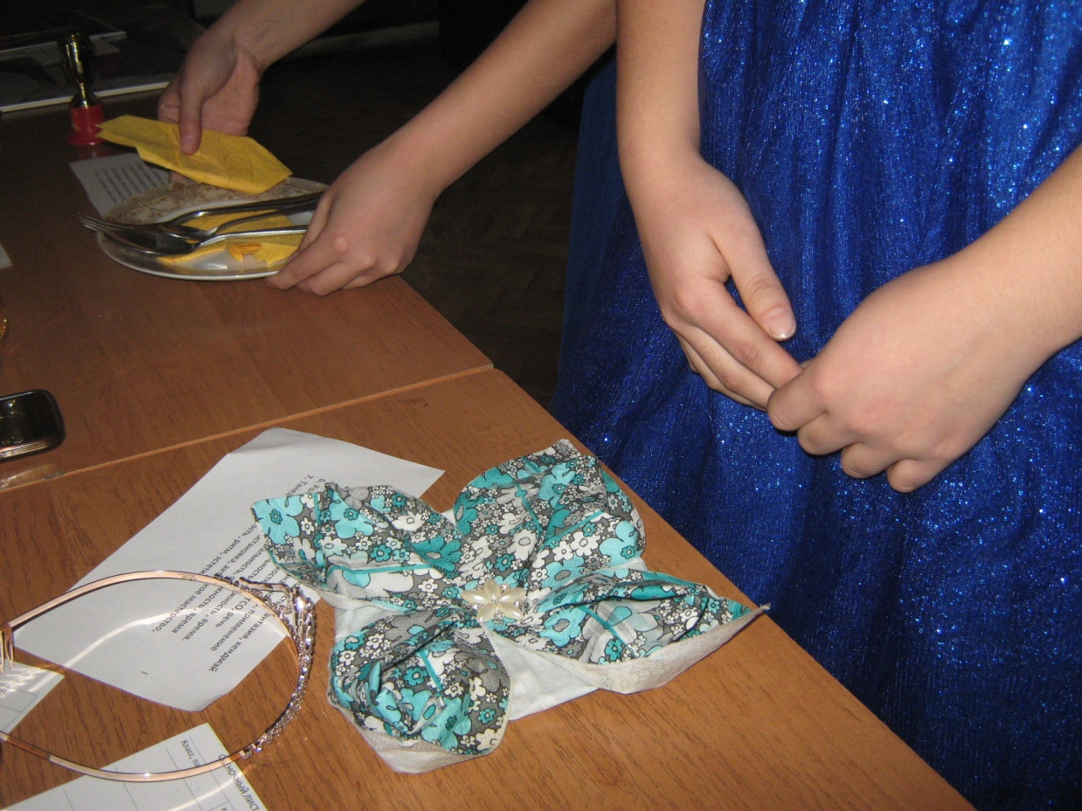
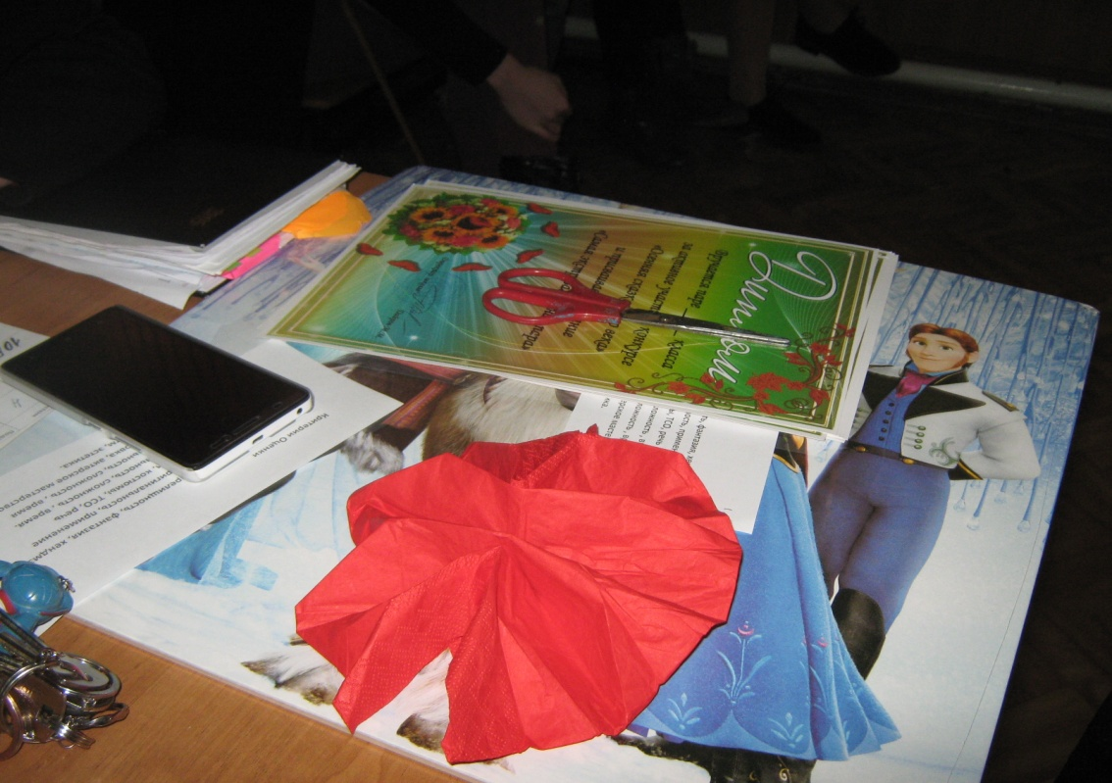
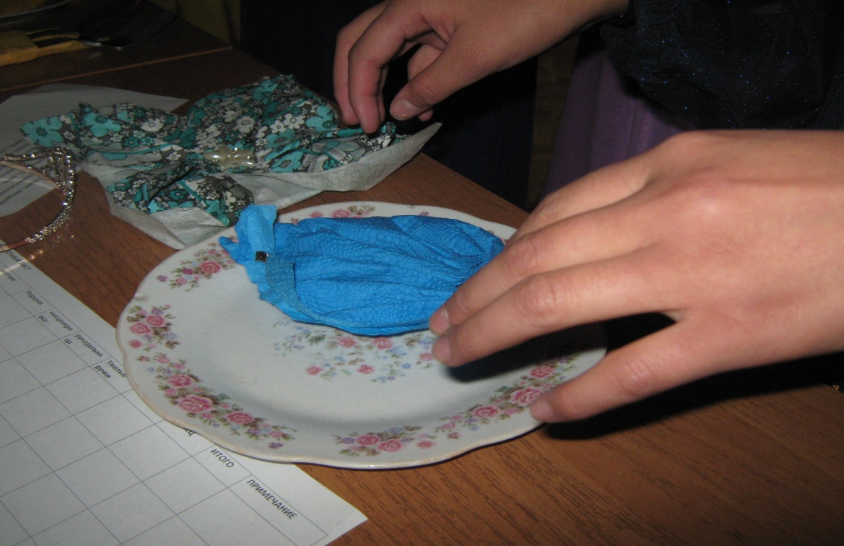

Slide 24
Творческое задание для юношей

Slide 26
Осенний менуэт

Slide 28
Награждение победителей

Slide 29
ДЕНЬ ГОСУДАРСТВЕННОГО ФЛАГА КЫРГЫЗСКОЙ РЕСПУБЛИКИ. День Белого колпака

Slide 30
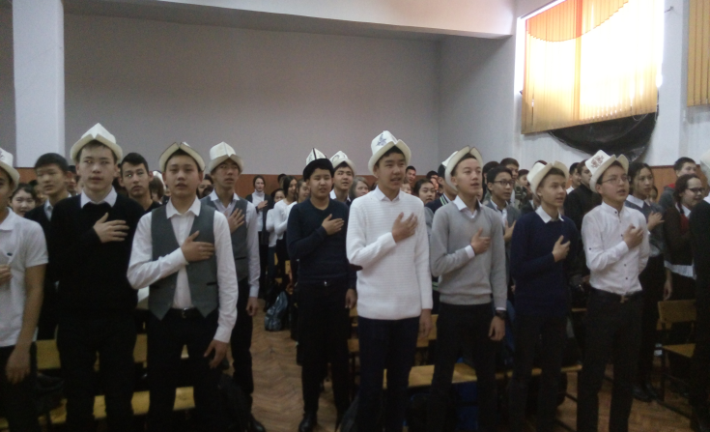
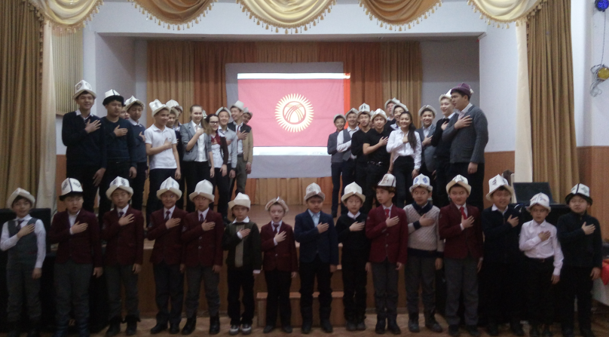
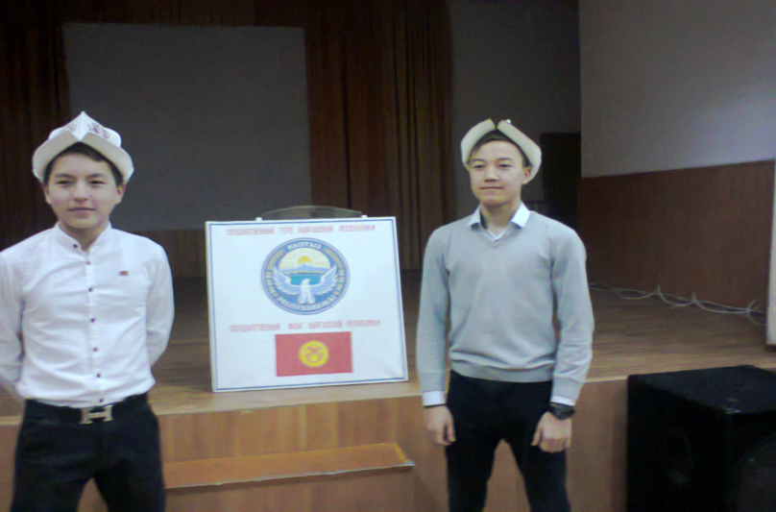
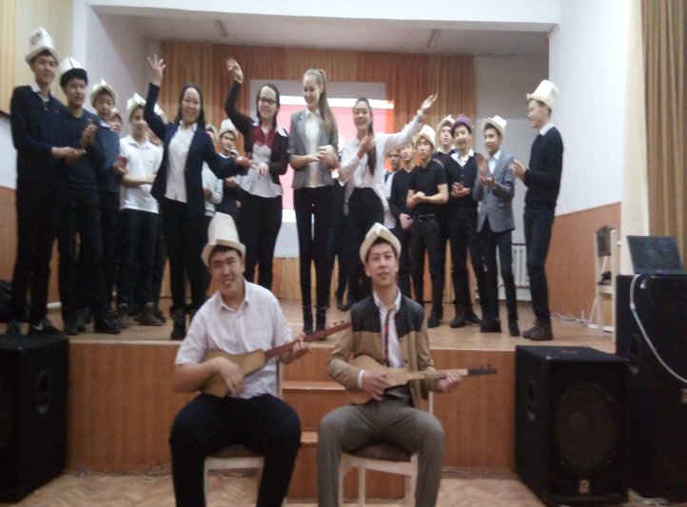
ОБЩЕШКОЛЬНАЯ ЛИНЕЙКА

Slide 31
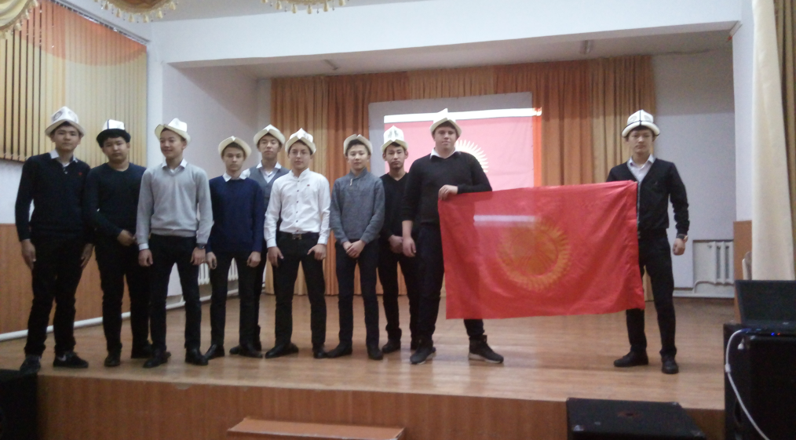
СШ № 60

Slide 32
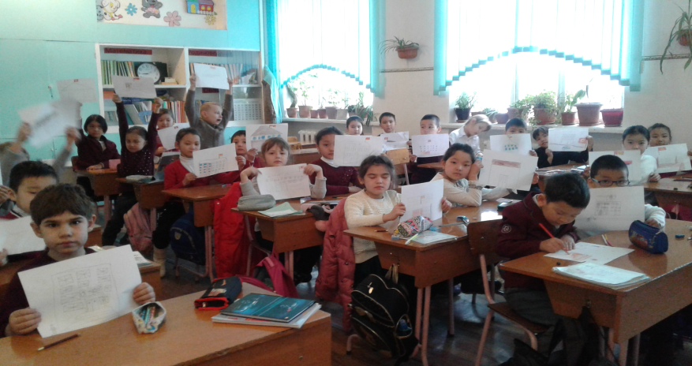
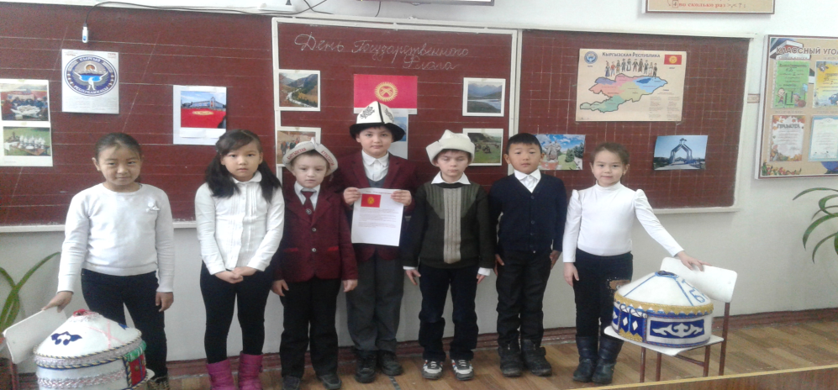
СШ № 60 .КЛАССНЫЕ ЧАСЫ

Slide 33
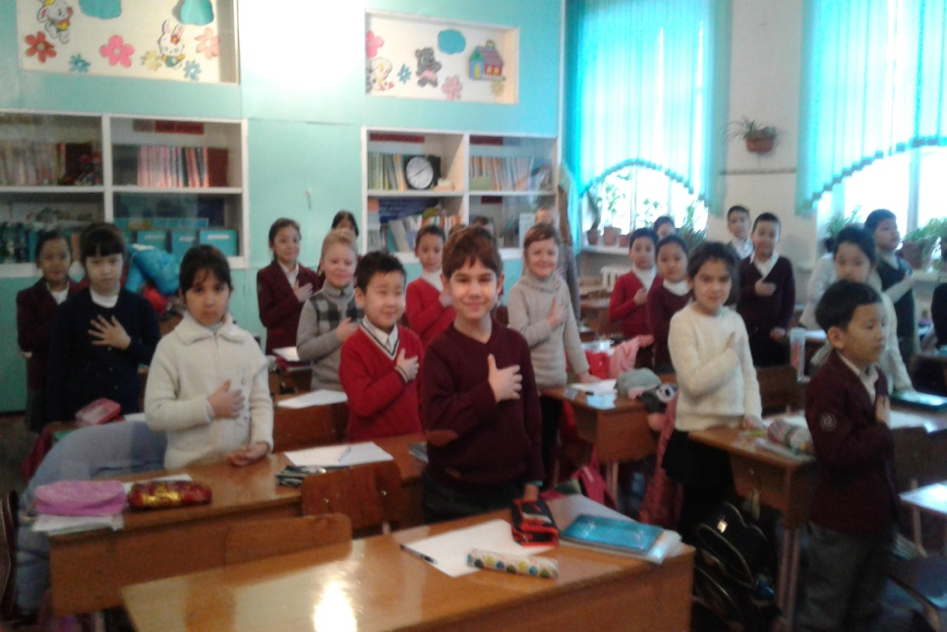

Slide 34
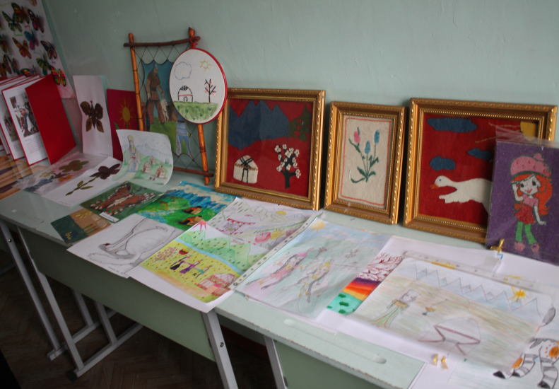
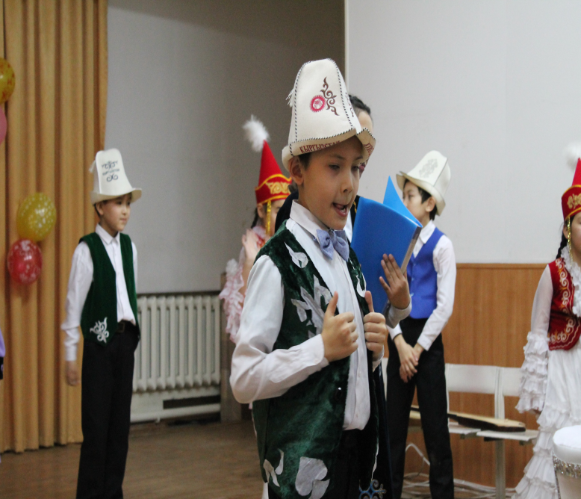
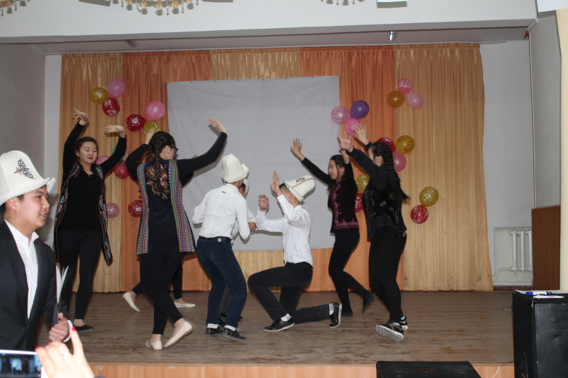
Выставка, мастер-класс, концерт

Slide 35
МЕСЯЧНИК
ПО ПРОФИЛАКТИКЕ ПРАВОНАРУШЕНИЙ
ПО СШ № 60
МАРТ – АПРЕЛЬ 2018г.

